Slide 1
大數據報告_用LINE傳送即時股價
報告人:李晉杰

Slide 2
摘要
安裝twstock套件
能夠利用股票代碼查詢股票資料
能夠秀出即時股價的資料
利用IFTTT建立LINE連結
利用LINE及時接收到股價資料

Slide 3
安裝twstock套件
先開啟Anaconda Prompt(系統管理員進入)
輸入twstock套件安裝指令(以及建議的案裝項目)

Slide 4
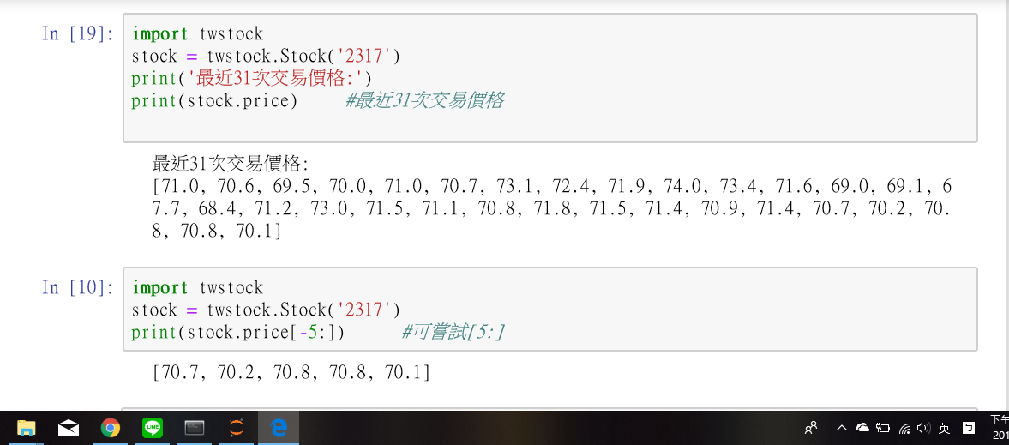
能夠利用股票代碼查詢股票資料

Slide 5
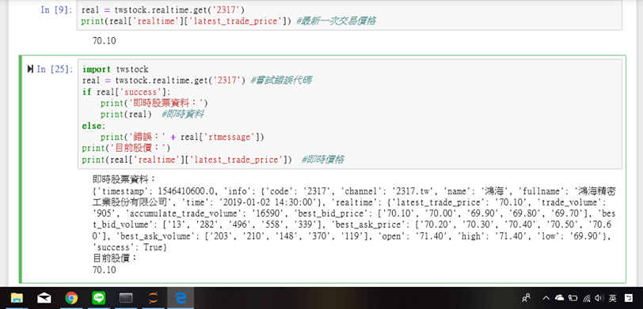
即時股價

Slide 6
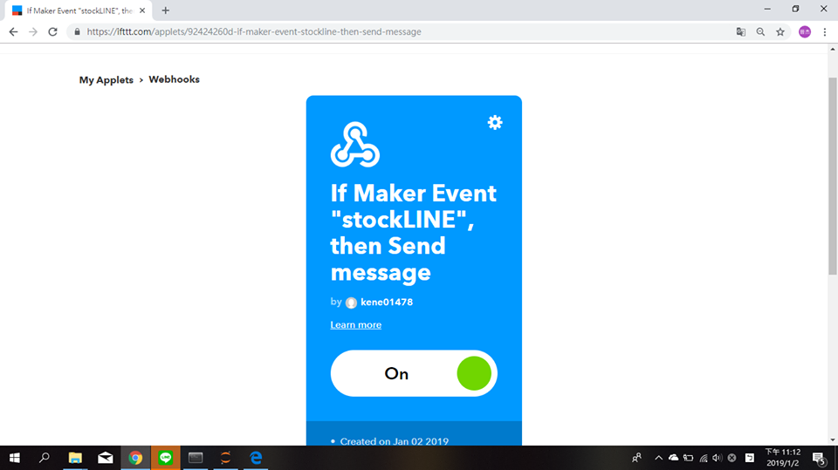
利用IFTTT建立LINE連結
https://ifttt.com/applets/92424260d-if-maker-event-stockline-then-send-message

Slide 7
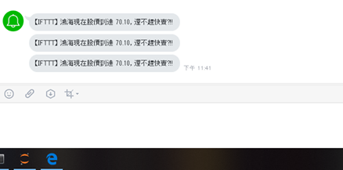
利用LINE及時接收到股價資料

Slide 8
感謝聆聽

